Slide 1
Kontinuerlig monitorering og KI som støtte for sykepleiere Norsk Sykepleierforbunds nasjonale e-helsekonferanse 2026
Notes:
Erfaringer så langt fra implementering og utprøving av kontinuerlig monitorering av vitale parametere på gastrokirurgisk sengepost ved UNN Tromsø.

Slide 2
Periodisk monitorering
Pasienter kan forverres raskt
Endringer i vitale parametere er ofte første tegn
På sengepost overvåkes pasienter hovedsakelig periodisk
Manuell måling
Ny manuell måling
12 timer
Forverring kan oppstå her
Notes:
S
Først starte med å se på dagens praksis
-På kirurgiske sengeposter: pasienter kan forverres raskt, og endringer i vitale parametere er ofte de første tegnene på at noe er i ferd med å skje.
-Likevel overvåkes pasienter hovedsakelig periodisk – med målinger med jevne mellomrom
-Manuell måling -> news-skår -> intervall beregnes for neste manuelle måling.
-Overg.: Så hvordan oppleve dagens praksis på sengeposten?

Slide 3
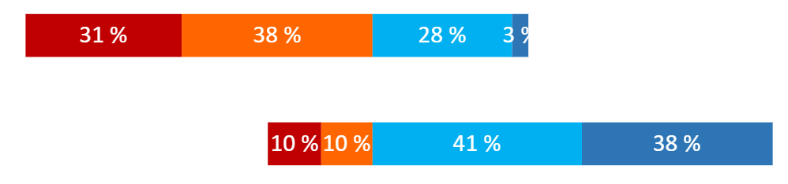
Spørreundersøkelse
«Dagens praksis med NEWS hver 12. time er tilstrekkelig for å avdekke komplikasjoner og forverring i pasientens tilstand.»
~ 70 % uenig
«Jeg bruker for lang tid på manuelle målinger og registrering i MetaVision.»
~ 80 % enig
Notes:
-Før oppstart gjorde vi en kort spørreu. på avdelingen. Besto av påstander hvor sykepleierne skulle svare om de var helt Uenig, litt uenig, litt enig eller helt enig. (29 innmeldte svar, ~75%)
-En påstand var denne: Dagens… 70 % av de spurte sykepleierne er uenig: Periodiske målinger oppleves som ikke tilstrekkelig
-Annen påstand: Jeg bruker… (måten det gjøres på i dag: …) 80 % av de spurte sykepleierne er enige: Manuelle målinger oppleves som tidkrevende
-Overg.: Spørsmålet blir da om det finnes en annen måte å gjøre dette på?

Slide 4
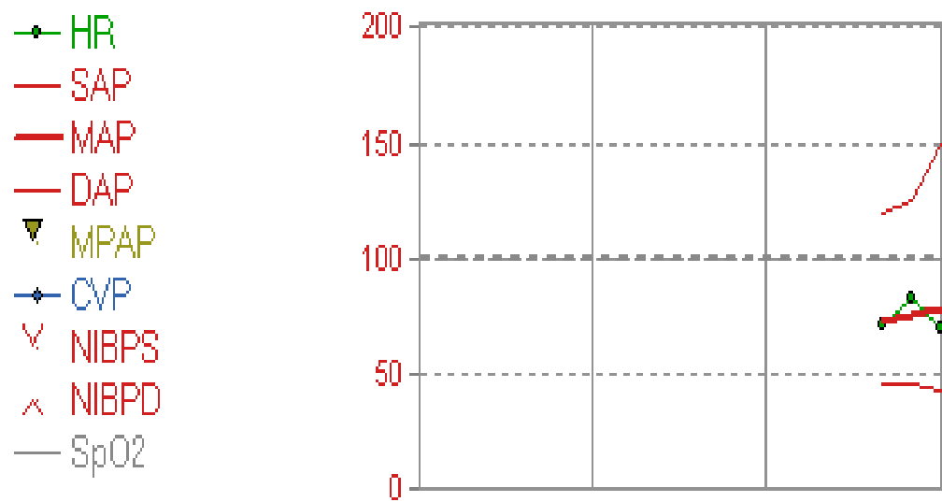

Periodisk vs. kontinuerlig monitorering
Periodisk monitorering
Manuelle målinger
Punktvise data
Avhengig av tilgjengelig personell
Kontinuerlig monitorering
Sensorer måler i sanntid og logger direkte til journal
Trender over tid
Mulighet for tidligere varsler
Tidlig varsel
Manuell måling 2
Manuell måling 1
Notes:
S
-En mulig løsning: kontinuerlig monitorering
-Overg.: Men hva skal egentlig til for å få til dette i praksis?

Slide 5
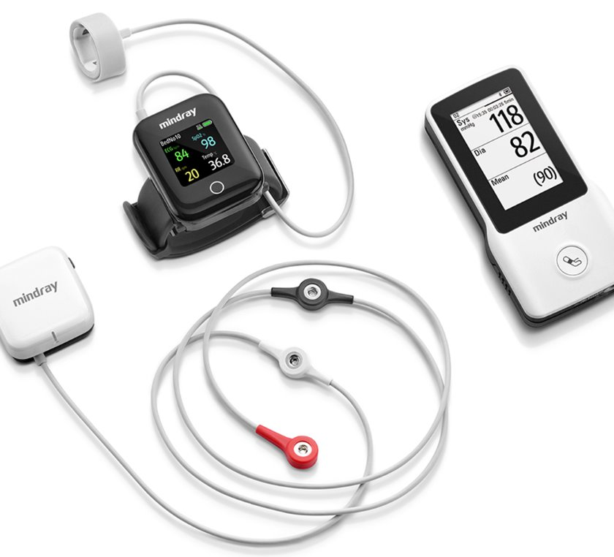
Teknologien
Sensorbasert overvåkning
Trådløse sensorer på pasient
Kontinuerlig måling av vitale parametere
Analyse av data
Algoritmer analyserer data
Varsler ved avvik
Notes:
S
-Hvilket utstyr som passe vil avhenge av behovet til avdelingen. Skop som brukes på for eksempel intensiven var ikke et alternativ for oss bla. pga lavere pleier til pasient rate og mer mobile pasienter.
I vårt prosjekt har vi en teknologi som består av to deler.
-Tråløst i den forstand at pasient kan vandre fritt, utstyret kommuniserer trådløst med server/journal
-Puls​, Blodtrykk​, Respirasjonsfrekvens​, oksygenmetning​, EKG, (​Temperatur)
-Måler også Aktivitet​ og Søvn
-Logges direkte til MetaVision + oversikt på vaktrom og i app på sykepleiers telefon
-Del 2: Algoritme som analyserer data
Per dags dato: veldig enkel algoritme (KI), en del av utprøvingen handler om å undersøke behovet for mer kompleks algoritme

Slide 6



Hva ønsker vi å oppnå?
For pasienten
Tidligere oppdagelse av forverring
For sykepleiere
Bedre oversikt over pasientens tilstand
For arbeidsflyt
Mindre tid brukt på manuelle målinger
Notes:
J
Målet med prosjekter er at det skal tidligere oppdages forverringer og behandle de. For ansatte skal de ha bedre oversikt og føle en større trygghet på pasientene sine. Det er også et mål om å bruke mindre tid på manuelle målinger med mwear, Mwear blir brukt som et hjelpemiddel så pleieren har mer tid til å se pasientene og frigjør tid til å gjøre andre oppgaver.
Forebygge eller tidlig intervensjon ved klinisk forverring av pasienten
Forbedre pasientsikkerhet

Slide 7
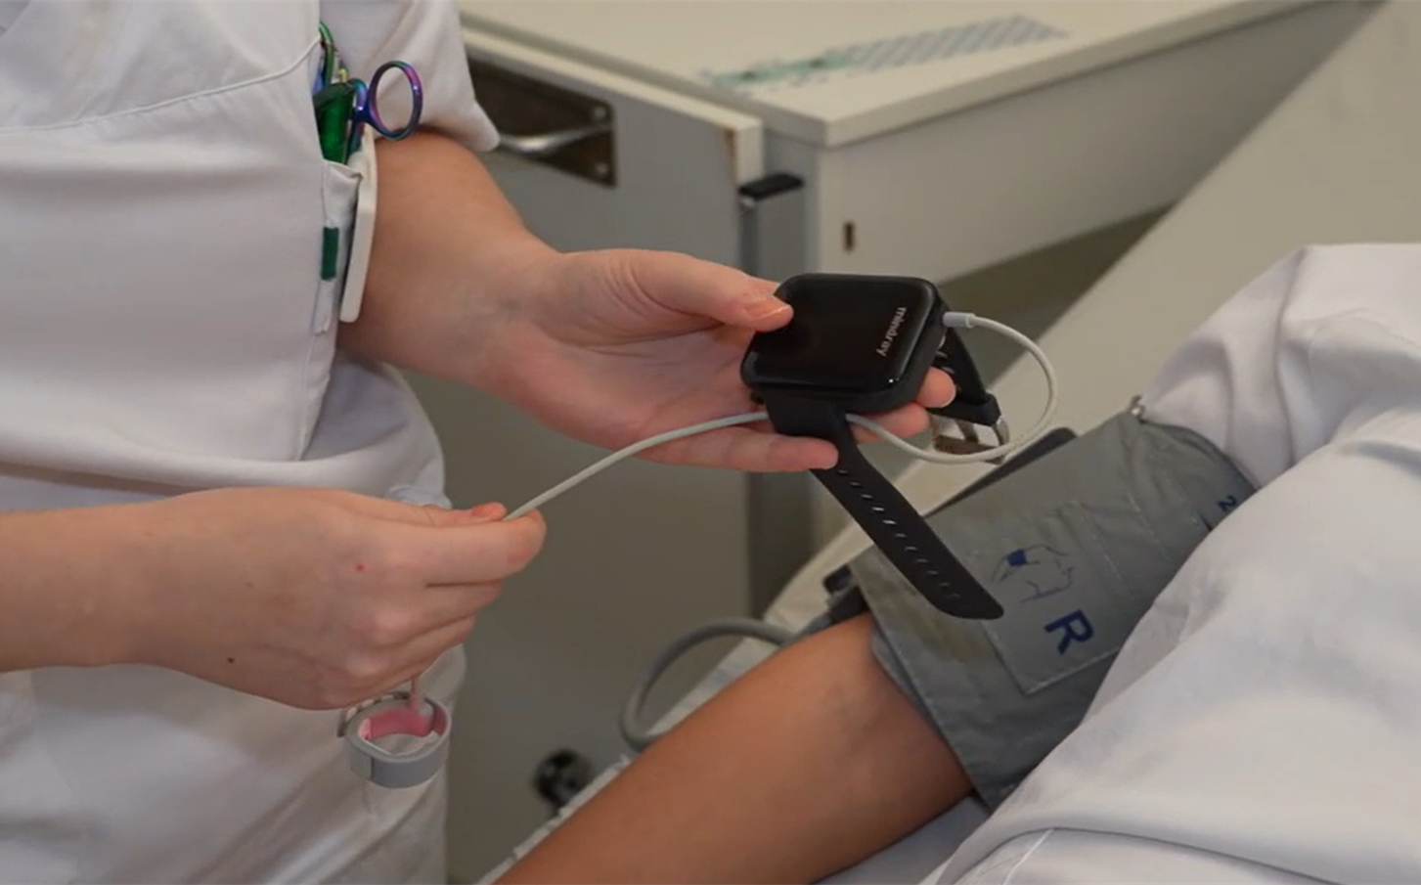
Utprøvingen
Gastrokirurgisk sengepost
Utstyr installert i 2-3 måneder
Brukt på postoperative pasienter, høy NEWS (National Early Warning Score), andre grunner
Notes:
J
På avdelingen er vi cirka 40 sykepleiere med plass til 26 sengeplasser. Variert pasientgruppe
Vi startet å bruke teknologien i desember 2025, og brukes på opptil 6 pasienter som har risiko for postoperative komplikasjoner, har høy NEWS eller av andre grunner trenger hyppigere målinger som f.eks blødning.

Slide 8
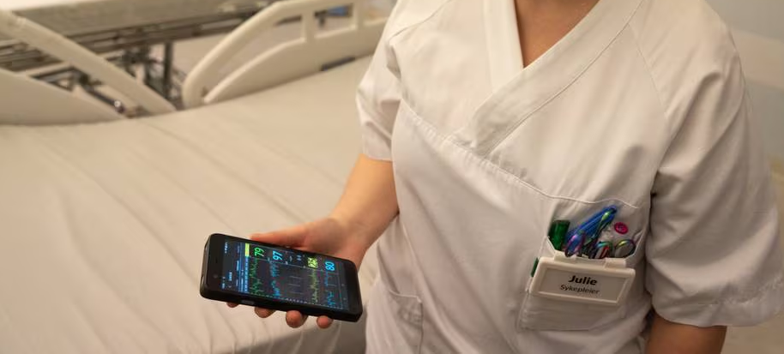
Potensialet vi har sett
Kan oppdage endringer tidligere
Sparer tid på å ta målinger
Engasjerer pasienter
Notes:
J Så langt har vi hatt ganske gode erfaringer. Ved flere tilfeller har systemet vært et hjelpemiddel. Det har ved flere tilfeller oppdaget blodforgiftning, hjerteflimmer og frostanfall. Ved disse tilfellene har man diagnostisert og behandlet dette tidligere enn uten systemet. Det har forebygget intensivopphold. Teknologien har spart oss tid på å ta målinger, sier pleierene og de engasjerer seg ofte for å se på målingene.
Erfaringene fra pasientene er at det er komfortabelt å ha på, at de føler seg tryggere og er mer engasjert i egen helse. Enkelte ber om å få vite hvor mange minutter aktivitet klokken har registrert, og når det var for få minutter så gikk de en ekstra tur.
Når systemet fungerer som tiltenkt ser vi et tydelig potensial

Slide 9



Praktiske utfordringer
Teknologi må fungere i klinisk hverdag
Tekniske utfordringer
Alarmhåndtering
Praktisk bruk i en travel hverdag
Notes:
S
Som sagt, så ser vi potensiale som dette utstyret kan ha, men vi har også hatt og har fortsatt noen praktiske utfordringer og barrierer for bruk
Både av teknisk karakter men også menneskelig, altså venne seg til nytt utstyr og nye vaner
-Alle tekniske utfordringer bidrar til at terskelen/villigheten til å bruke ny teknologi blir høyere… henge i hop. Kjent utfordring, men ikke så lett å unngå
-Kan være så banalt som veldig høyt lydvolum på alarmene
-Infrastrukturen rett og slett (det teknske) på UNN ikke klar for slike systemer. Både infrastruktur for kommunikasjon mellom sensor/mobiltelefon/server, og mobiltelefoner i seg selv (ikke smartphone som kan installere apper)
-Falske alarmer (den store bekymringen) kan oppstå av ulike årsaker: signal feil, feil med tilkobling, dårlig plassering av sensorer etc. -->Alarmtrøtthet
-Endre rutiner/vaner i en travel hverdag, en kneik å komme over

Slide 10
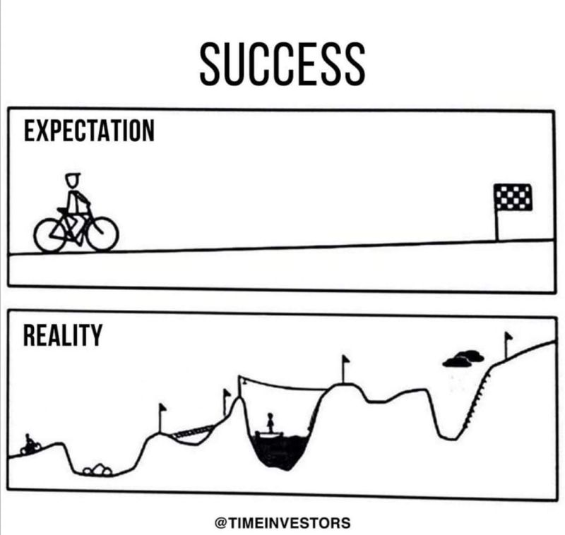
Hva har vi lært?
Ting tar tid
Infrastruktur er ikke nødvendigvis på plass
Implementering i klinisk drift er en prosess
Notes:
J
Så hva har vi lært så langt?
-For det første: ting tar tid. Det forberedende arbeidet.. Oppstart Q3 2024, utstyr på plass rett før nyttår (over ett år fra oppstart)
Risikoanalyse, personvernkonsekvensvurdering, anskaffelse og installasjon
-det 2. Ikke nødvendigvis på plass: akkurat nå et syst. Satt opp på en midlertidig måte
-Det 3. vi ville nevne er at implementering i klinikk er en iterativ prosess. (prøve ut, erfaringer, justere, prøve videre, fortsatt ikke i mål)

Slide 11
Veien videre
Fortsetter utprøving
Tekniske forbedringer
Evaluere klinisk nytte
Notes:
J
Planen videre er å fortsette å prøve teknologien, gjøre det lettere å bruke med bedre integrasjon, mindre falske alarmer og evaluere nytten av systemet. Vi skal også se om det vil være nødvendig med en forbedret algoritme for alarmfiltrering
Målet er teknologi som faktisk støtter sykepleiere i praksis

Slide 12
Oppsummering
Kontinuerlig monitorering har stort potensial på sengeposten
Infrastruktur er avgjørende
Implementering i klinisk praksis er minst like viktig som teknologien
Notes:
S

Slide 13
Med pasienten – for pasienten

